Slide 1
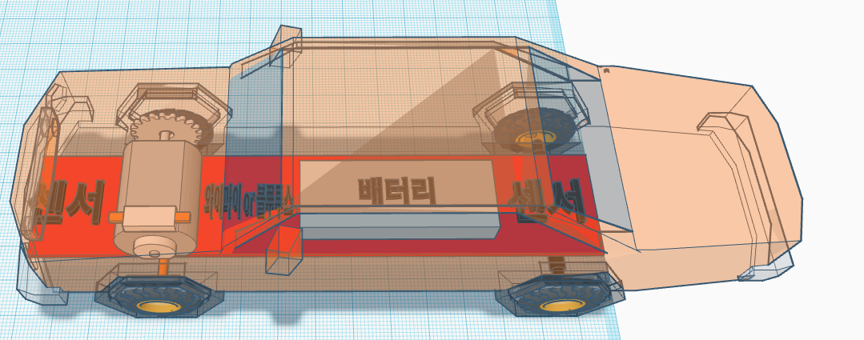
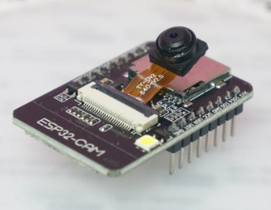
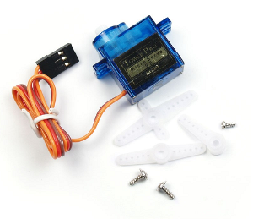
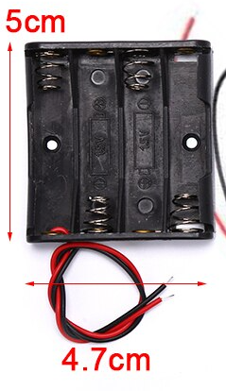
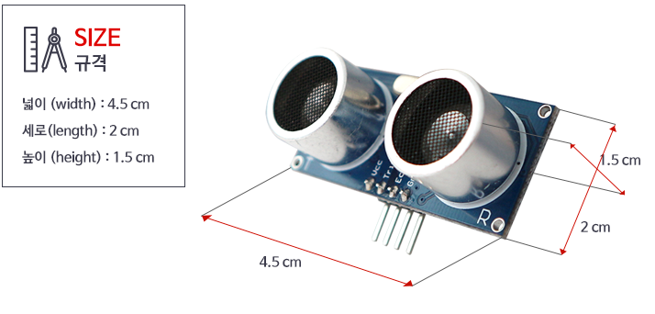
15 cm
4 x 2.7 x 1.2cm
9 cm
9cm
3.6cm
2.2x1.2x3.1 cm
6.9cm
2.7cm

Slide 2
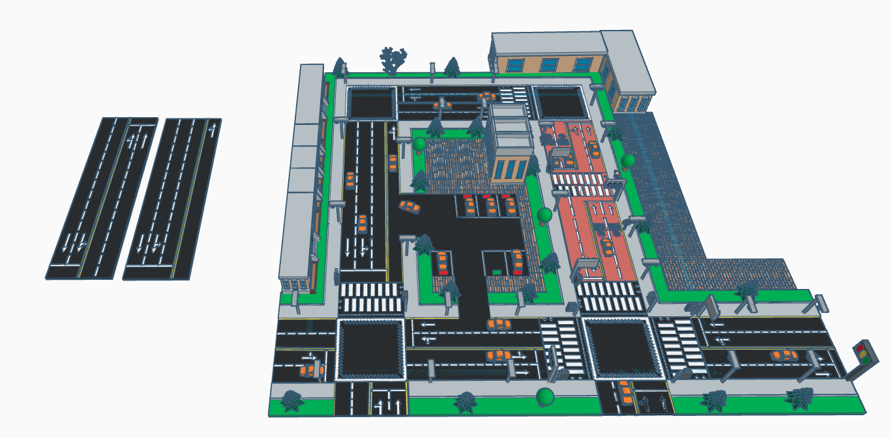
180 cm
60 cm
42 cm
60 cm
90 cm
150 cm
5 cm
15 cm
10 cm

